Slide 1


Slide 2
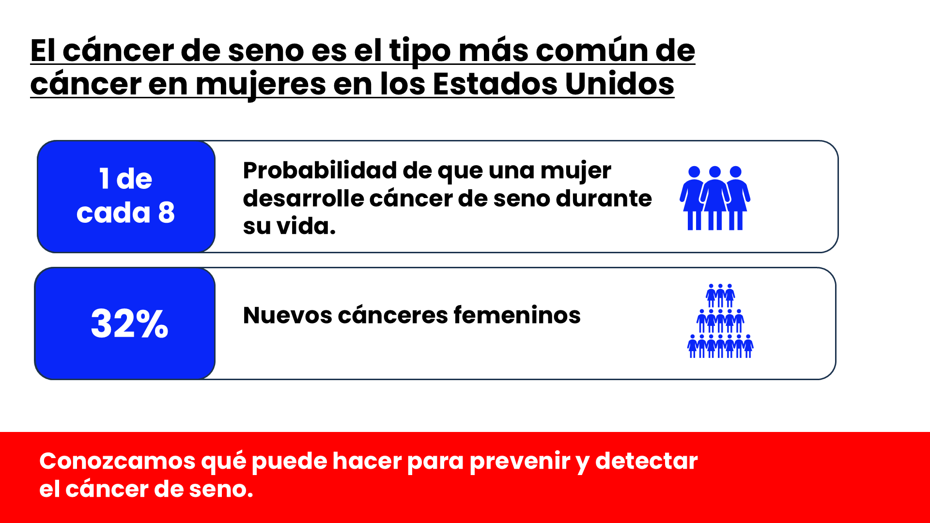
Notes:
Notas del orador
El cáncer de seno es el tipo de cáncer más común en las mujeres en los Estados Unidos. Los casos de cáncer de seno están aumentando a un ritmo de 1.0% cada año entre 2013 y 2022. Esta cifra es ligeramente mayor en mujeres menores de 50 años (1.4 %).
Las estimaciones de la American Cancer Society para el cáncer de seno en los Estados Unidos para 2026 son:
Se diagnosticarán unos 321 910 nuevos casos de cáncer de seno invasivo en mujeres, con 60 730 casos adicionales de carcinoma ductal in situ (CDIS).
Se diagnosticarán unos 2670 nuevos casos de cáncer de seno invasivo en hombres.
El cáncer de seno representa aproximadamente el 32% (o 1 de cada 3) de todos los nuevos cánceres femeninos cada año. Existe una probabilidad de 1 en 8 de que una mujer desarrolle cáncer de seno durante su vida, pero también hay una probabilidad de 7 en 8 de que no lo desarrolle.
El cáncer de seno es menos común en los hombres, con un riesgo promedio de por vida de padecer cáncer de seno de aproximadamente 1 en 755.

Slide 3
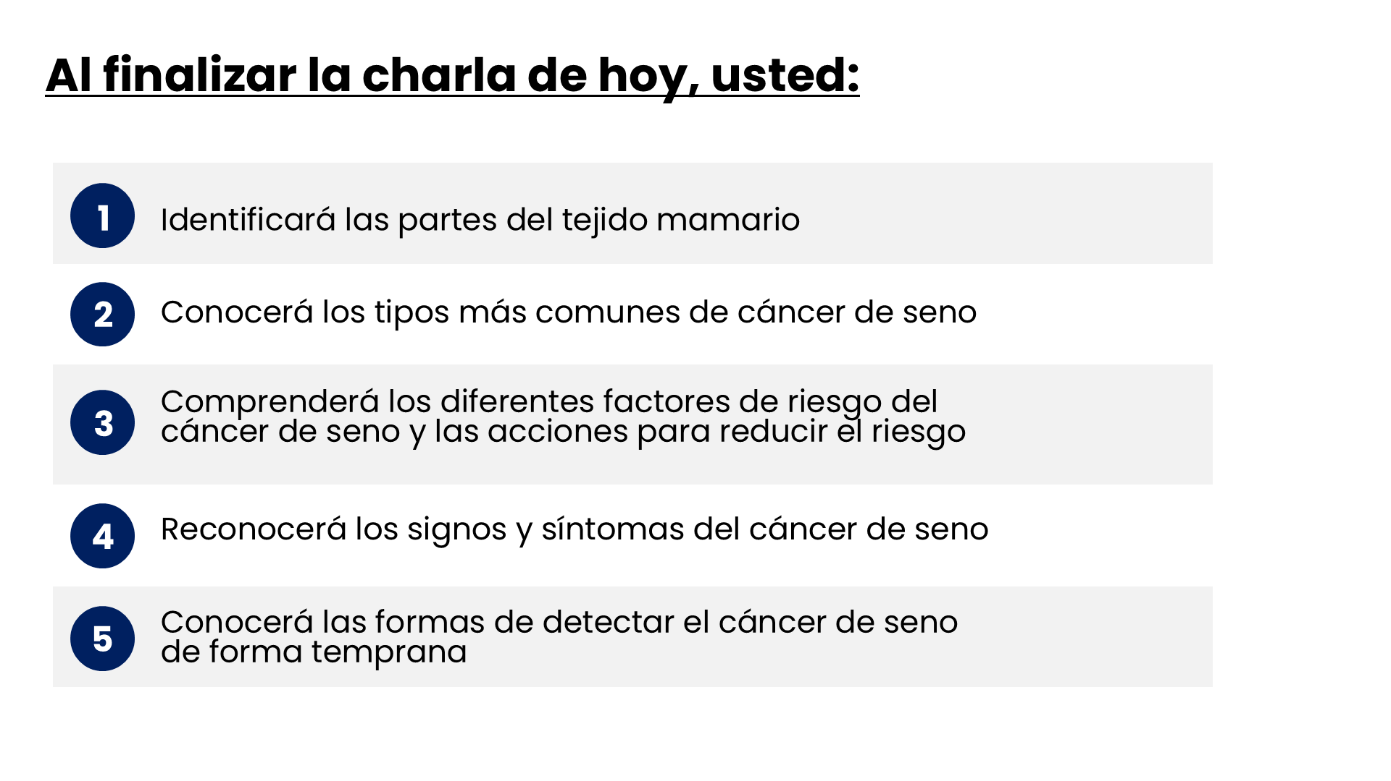
Notes:
Notas del orador
Este es un resumen de lo que vamos a hablar hoy.

Slide 4

Notes:
Notas del orador
Los cánceres de seno pueden empezar en diferentes partes de la seno. Conozcamos cuáles son estas partes y su función en el cuerpo humano.

Slide 5
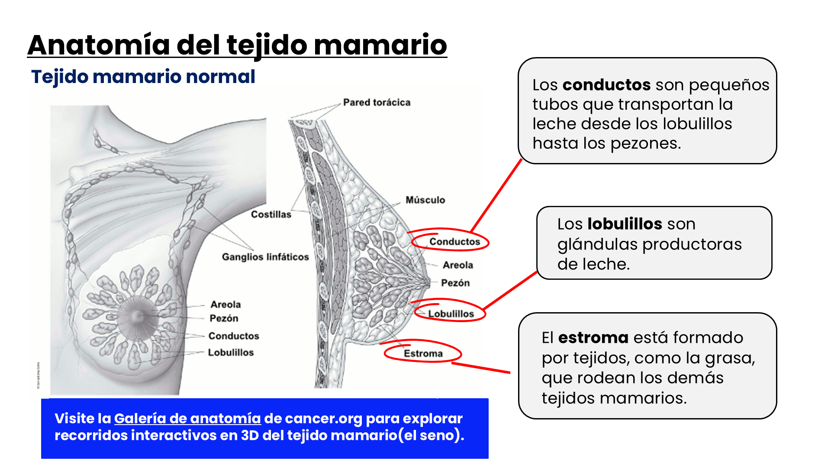
Notes:
Notas del orador
La seno es un órgano que se encuentra encima de las costillas superiores y los músculos del pecho. Hay una seno izquierda y otra derecha y cada una tiene principalmente glándulas, conductos y tejido graso. En las mujeres, la seno produce y suministra leche para alimentar a los recién nacidos y a los bebés. La cantidad de tejido graso en la seno determina el tamaño de cada seno.
Los conductos son pequeños canales que salen de los lobulillos y llevan la leche hasta el pezón. Este es el lugar más común donde empieza el cáncer de seno.
Los lobulillos son glándulas productoras de leche materna.
El estroma o la grasa y el tejido conector (estroma) rodean los conductos y los lobulillos y ayudan a mantenerlos en su lugar.
Atencio: La Galería anatomical esta disponible nadamas en ingles.

Slide 6
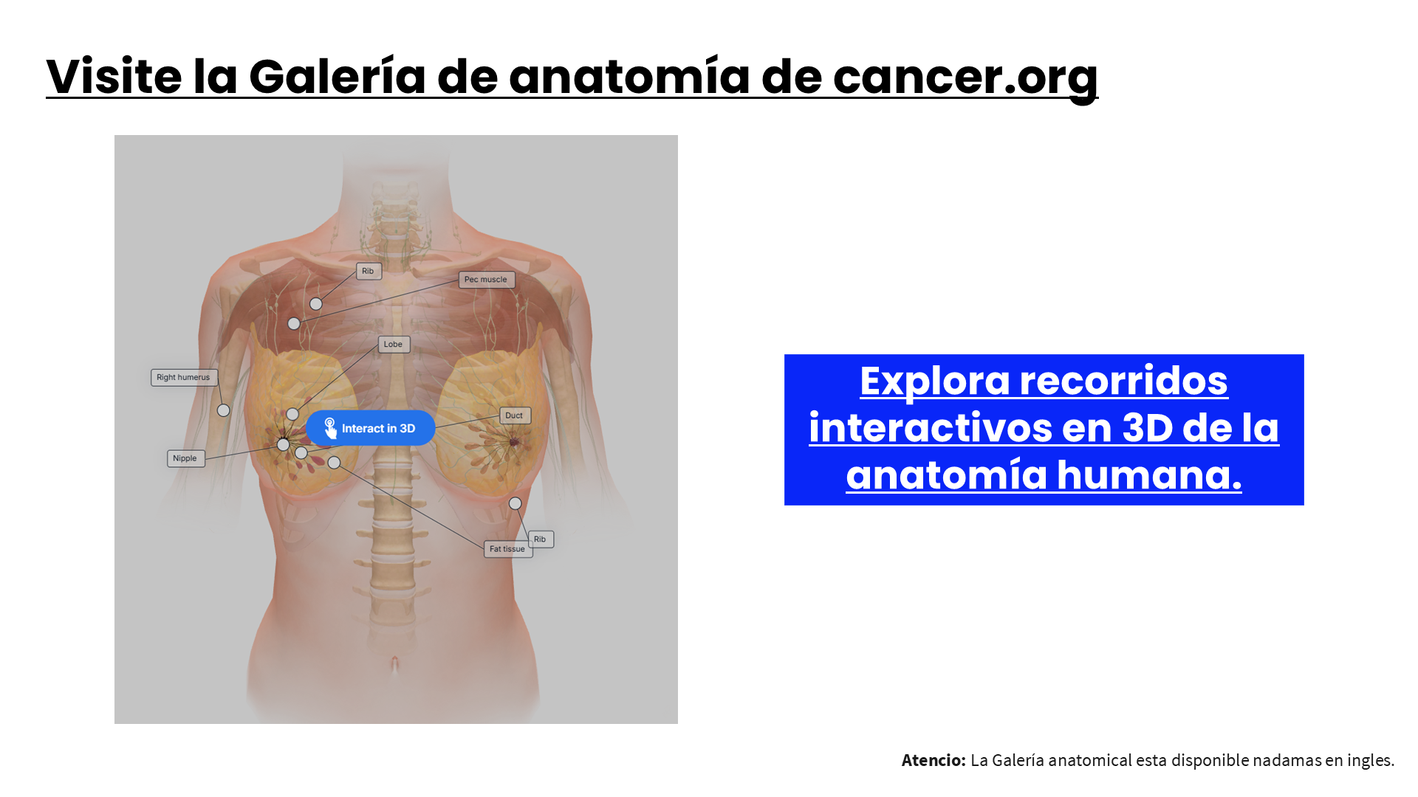
Explora recorridos interactivos en 3D de la anatomía humana.
Notes:
Atencio: La Galería anatomical esta disponible nadamas en ingles.

Slide 7

Notes:
Notas del orador
Ahora que sabemos sobre el tejido mamario y lo que hace, pasemos a los tipos comunes de cáncer de seno.

Slide 8
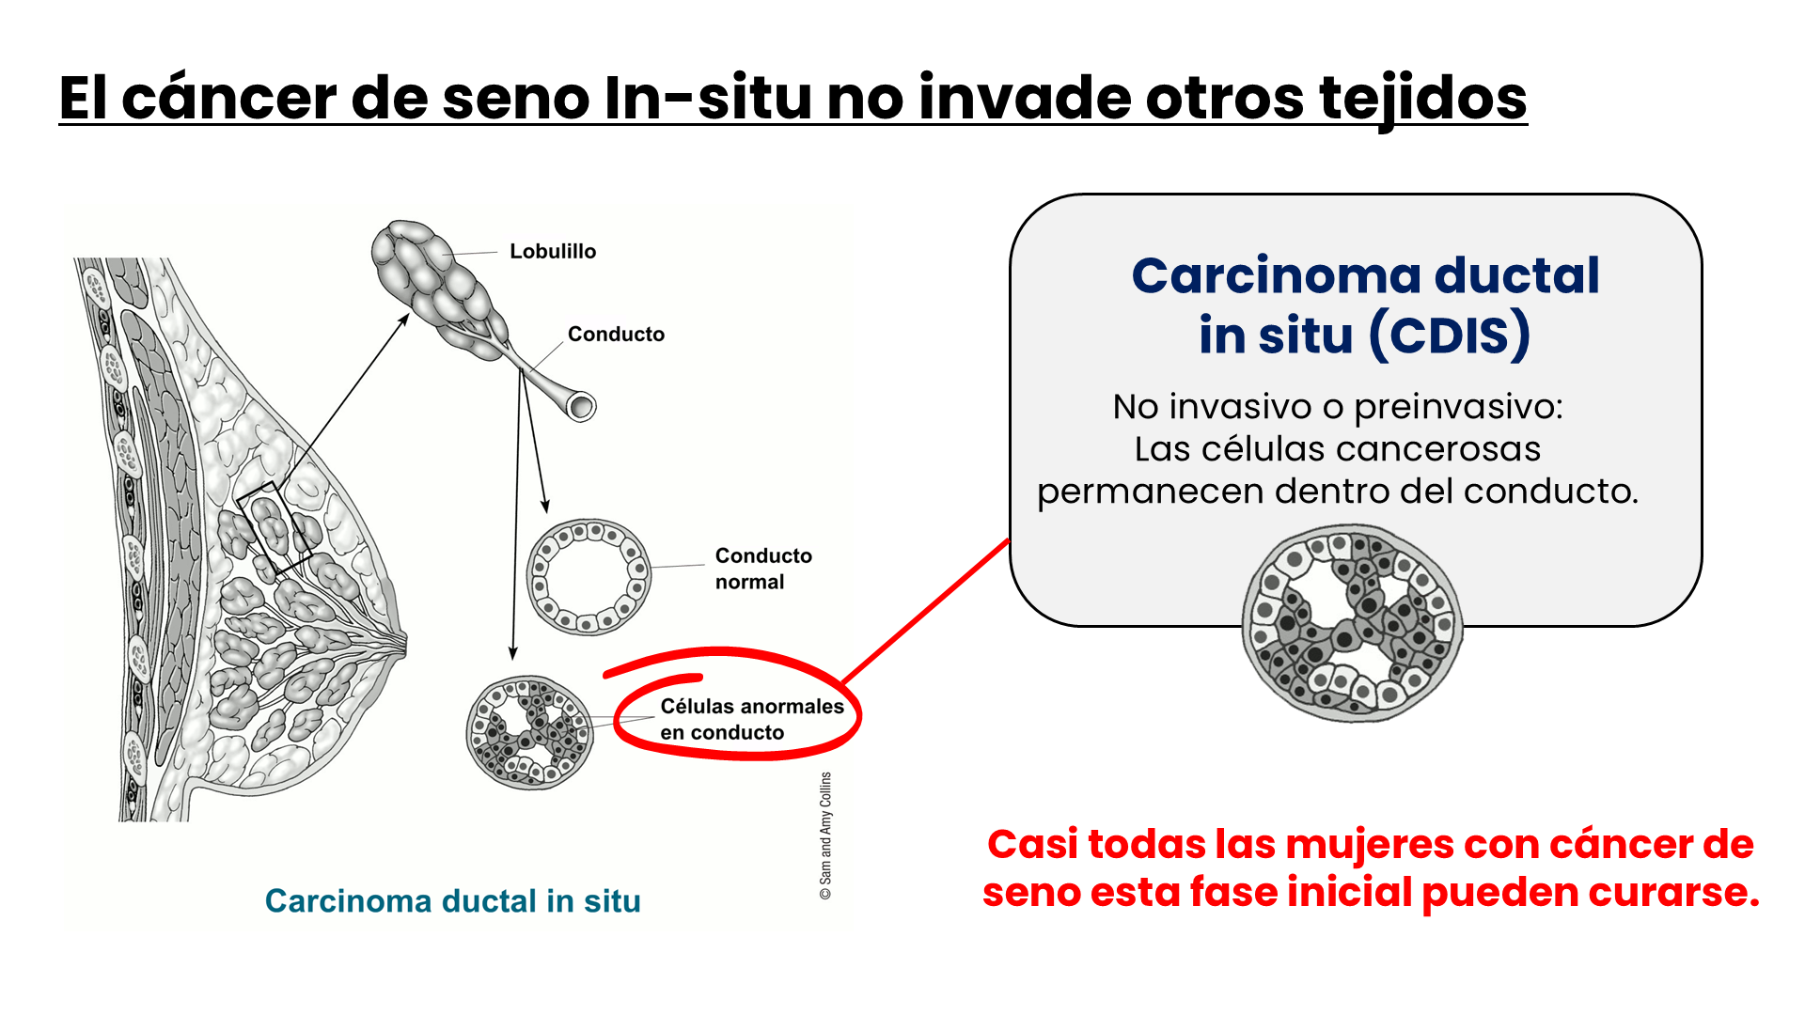
Notes:
Notas del orador:
El cáncer es un crecimiento descontrolado de células anormales en la seno que pueden invadir y dañar tejido normal. En la imagen mostrada se observan células anormales que se encuentran dentro del conducto. Todavía no han invadido ni dañado el tejido circundante.
La mayoría de los cánceres de seno empiezan en las células que recubren los conductos (cánceres ductales).
El carcinoma ductal in situ (CDIS) es un cáncer de seno no invasivo o preinvasivo. Invasivo o infiltrante significa que las células cancerosas han crecido desde los conductos o lobulillos hasta el tejido mamario cercano. Los cánceres invasivos tienen el potencial de propagarse desde la seno hasta los ganglios linfáticos y otros órganos.
En Inglés, CDIS es "DCIS" (Ductal Carcinoma In-Situ).
Aproximadamente 1 de cada 6 nuevos cánceres de seno serán CDIS. Casi todas las mujeres con cáncer de seno en esta fase inicial pueden curarse. El CDIS también se llama carcinoma intraductal o cáncer de seno en etapa 0.
​

Slide 9
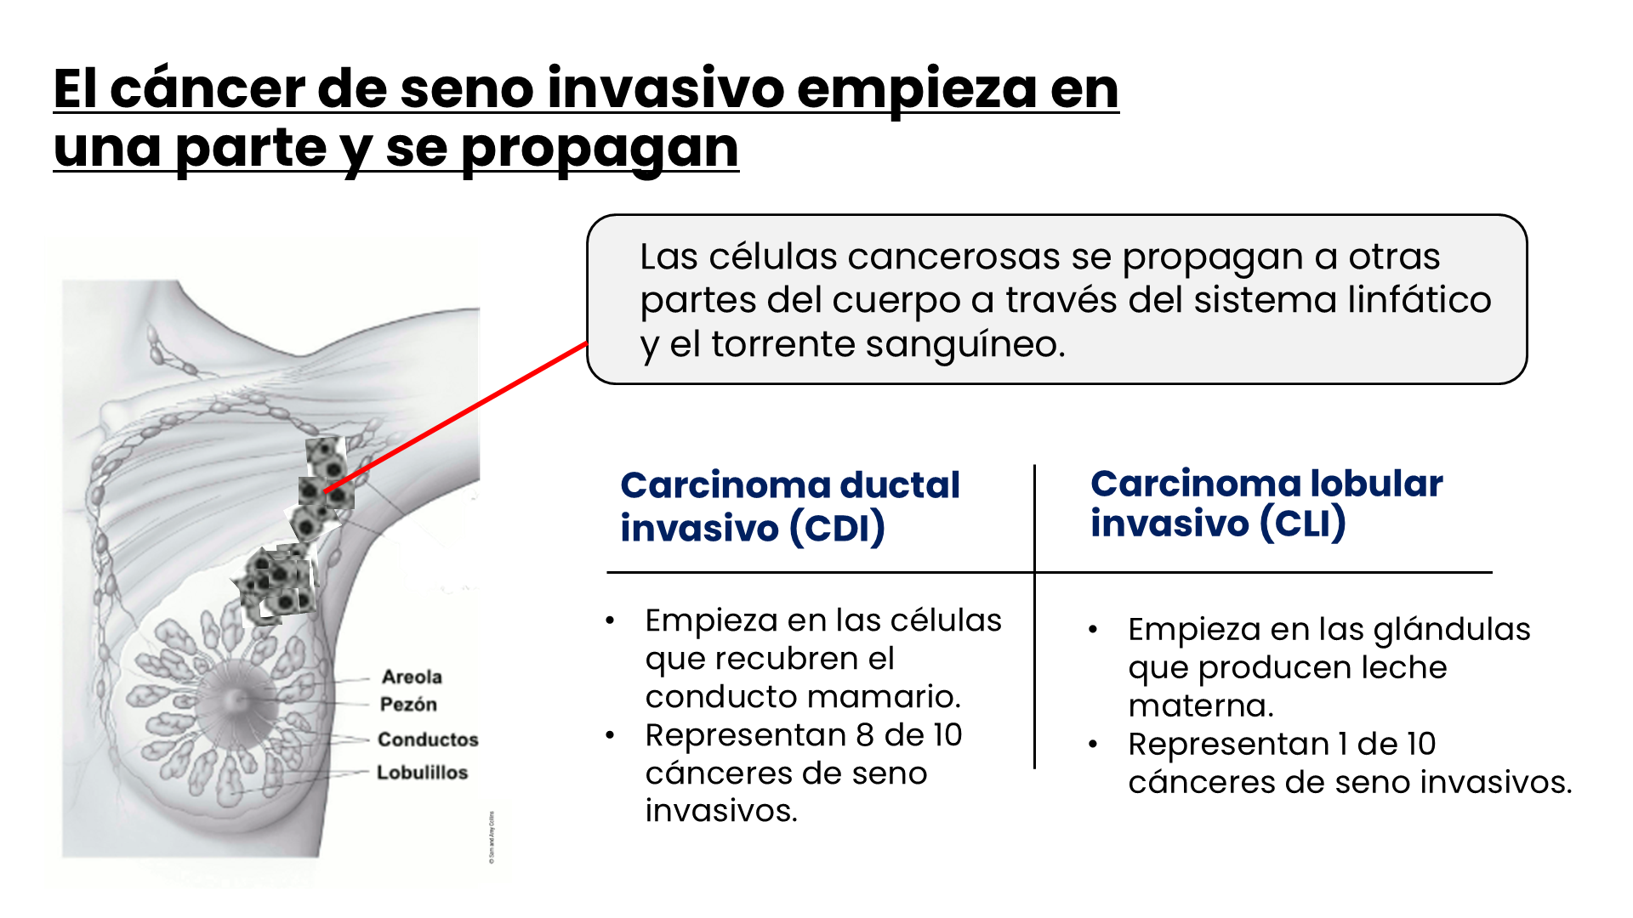
Notes:
Notas del orador
El cáncer de seno puede propagarse cuando las células cancerosas ingresan a la sangre o al sistema linfático y luego son transportadas a otras partes del cuerpo.
En Inglés, CDI es "IDC" (Invasive Ductal Carcinoma) y CLI es "ILC" (Invasive Lobular Carcinoma).

Slide 10
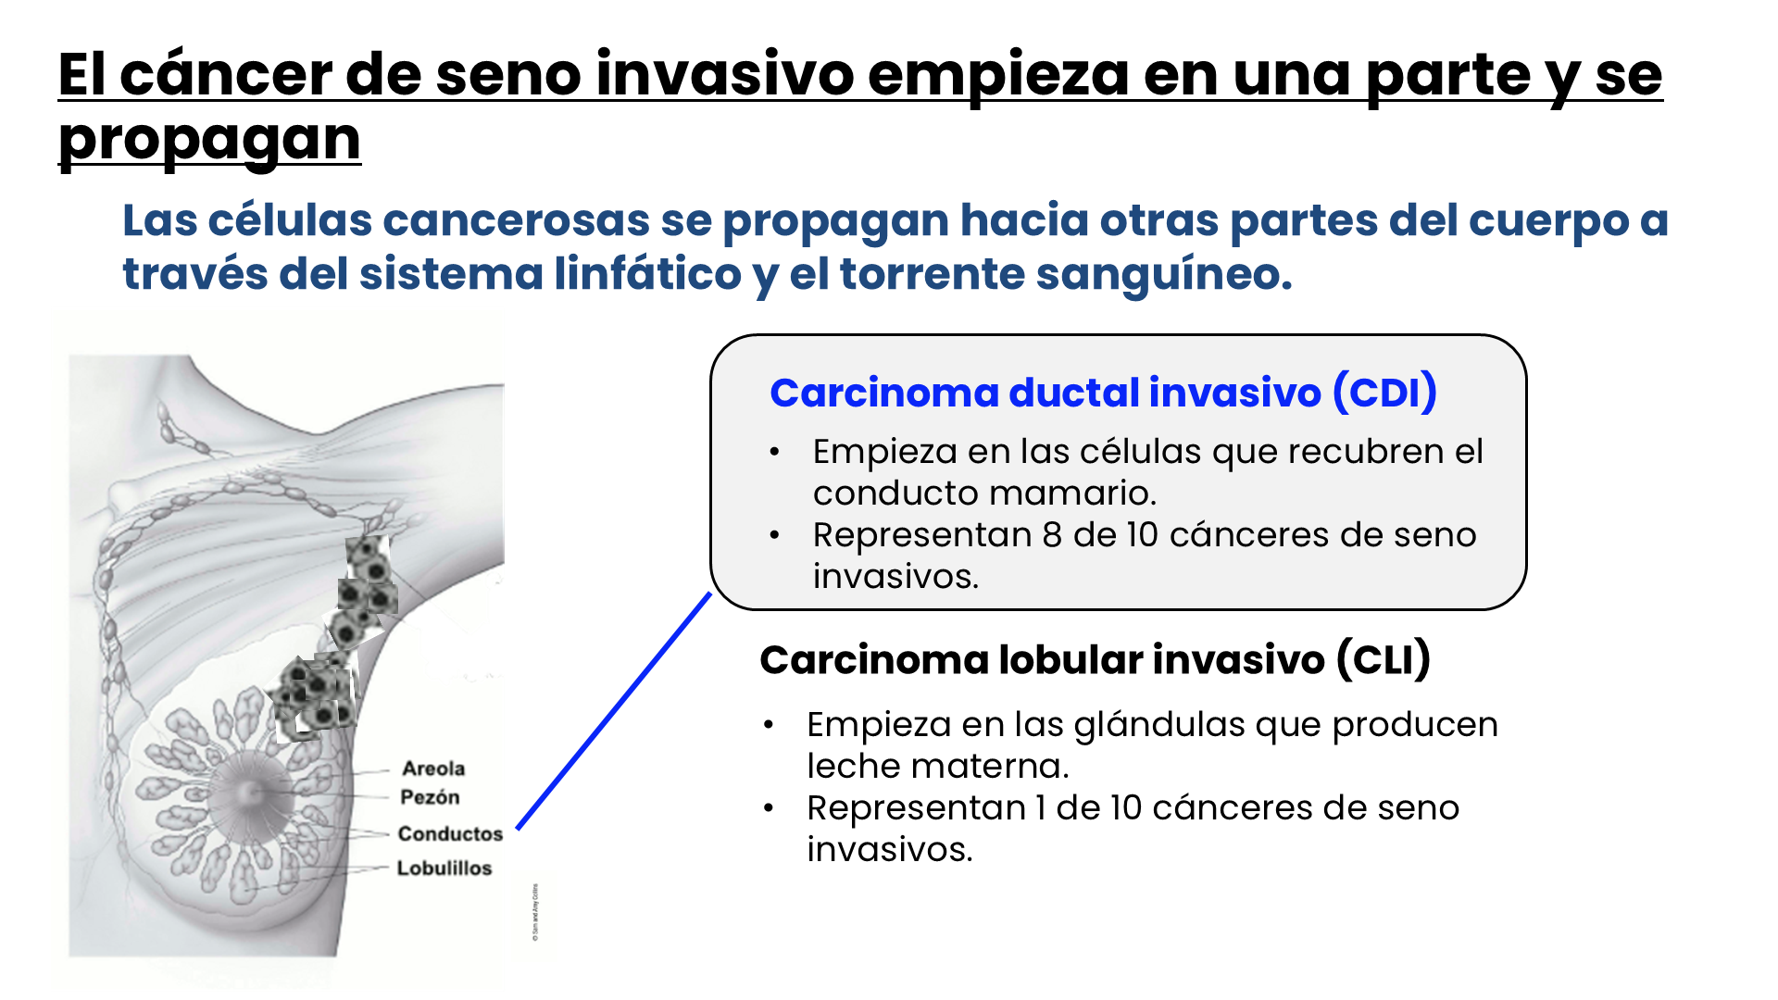
Notes:
Notas del orador
La mayoría de los cánceres de seno son invasivos, pero existen diferentes tipos de cáncer de seno invasivo. Los dos más comunes son el carcinoma ductal invasivo y el carcinoma lobular invasivo.
Los carcinomas ductales invasivos (o infiltrantes) (CDI) empiezan en las células que recubren un conducto senorio en la seno. Desde ahí, el cáncer atraviesa la pared del conducto y crece hacia los tejidos mamarios cercanos. En este punto, es posible que pueda propagarse (hacer metástasis) a otras partes del cuerpo a través del sistema linfático y el torrente sanguíneo.
Aproximadamente 8 de cada 10 cánceres de seno invasivos son CDI.

Slide 11
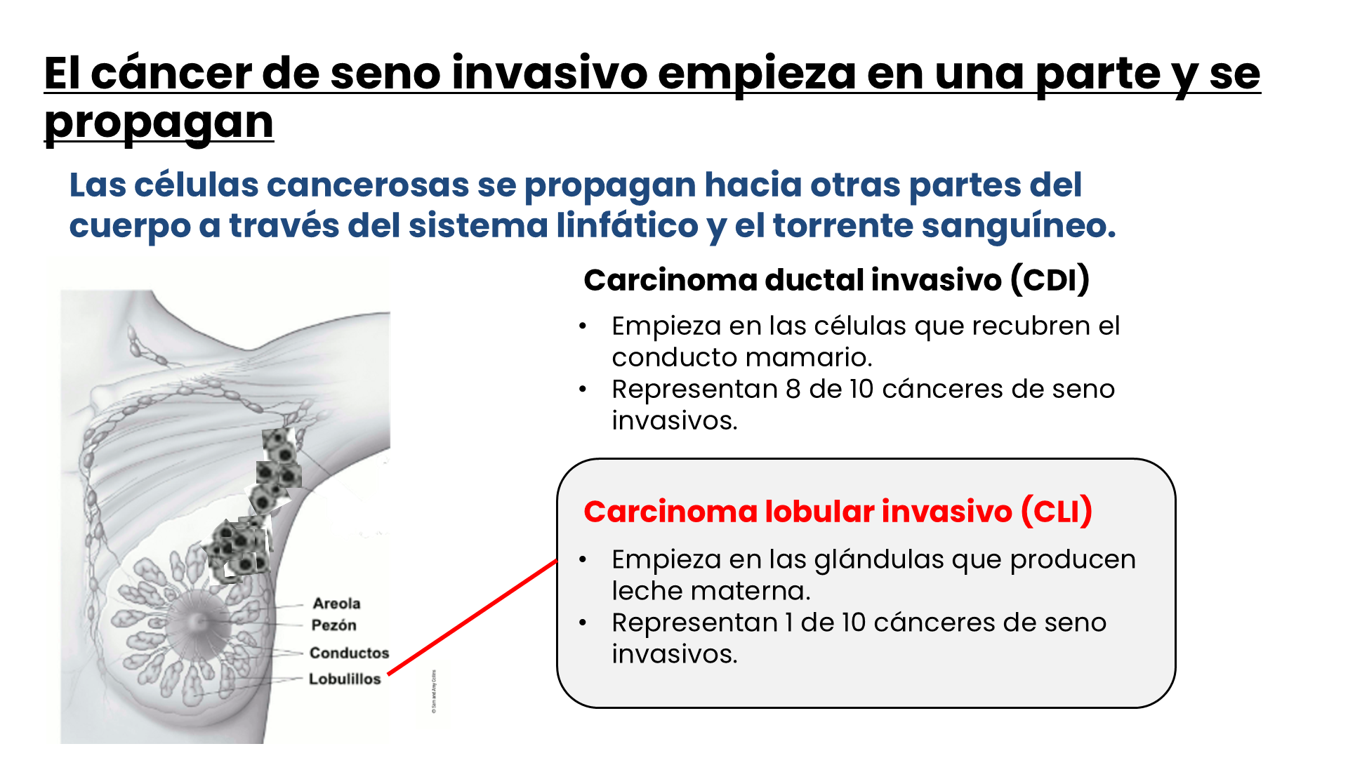
Notes:
Notas del orador
Algunos cánceres de seno empiezan en las glándulas que producen leche materna (cánceres lobulares).
Aproximadamente 1 de cada 10 cánceres de seno invasivos es un carcinoma lobular invasivo (CLI).
Al igual que el CDI, puede propagarse (hacer metástasis) a otras partes del cuerpo. El carcinoma lobular invasivo puede ser más difícil de detectar mediante un examen físico y pruebas de diagnóstico por imágenes, como las mamografías, que el CDI.

Slide 12

Notes:
Notas del orador
Un factor de riesgo es cualquier cosa que afecte su probabilidad de contraer una enfermedad como el cáncer. Los distintos tipos de cáncer tienen diferentes factores de riesgo. Algunos factores de riesgo, como fumar y la exposición excesiva al sol, se pueden cambiar. Otros factores, como la edad o el historial familiar, no se pueden cambiar.
Tener un factor de riesgo, o incluso varios factores de riesgo, no significa que padecerá la enfermedad. Y algunas personas que padecen la enfermedad pueden no tener ningún factor de riesgo conocido.
Aun así, los investigadores han encontrado varios factores de riesgo que pueden aumentar las probabilidades de que una persona desarrolle cáncer de seno.

Slide 13
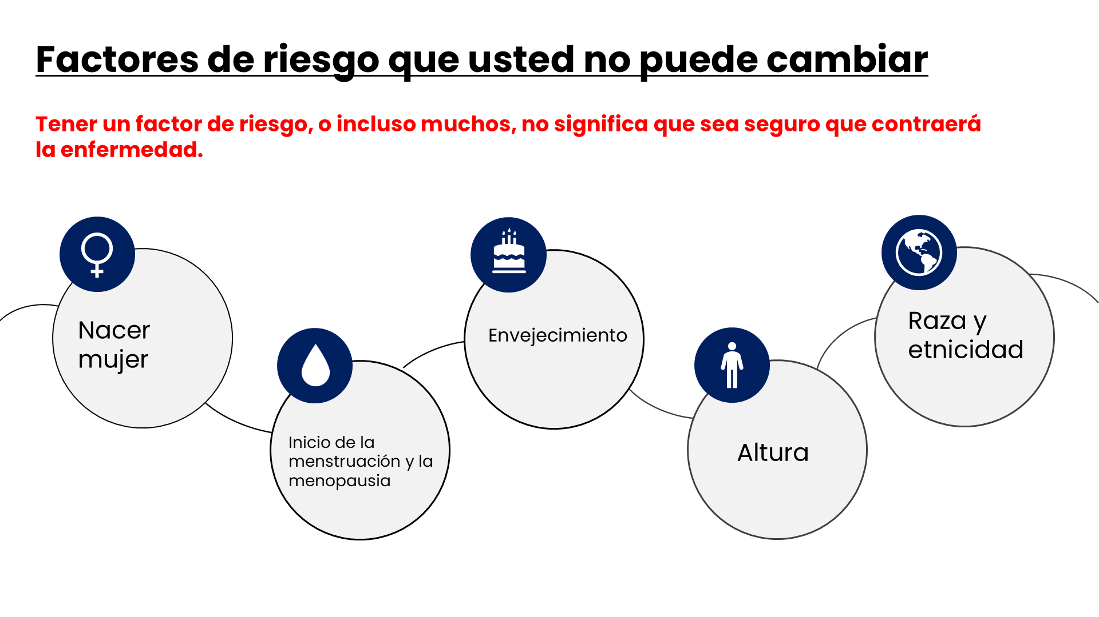
Notes:
Notas del orador
Son factores de riesgo no modificables que aumentan el riesgo de padecer cáncer de seno.
Nacer mujer
Este es el principal factor de riesgo del cáncer de seno. Los hombres también pueden tener cáncer de seno, pero esta enfermedad es mucho más común en las mujeres que en los hombres.
Envejecimiento
A medida que envejece, su riesgo de padecer cáncer de seno aumenta. La mayoría de los cánceres de seno se detectan en mujeres de 55 años o más.
Inicio temprano de los períodos menstruales
Las mujeres que han tenido más ciclos menstruales porque empezaron a menstruar temprano (especialmente antes de los 12 años) tienen un riesgo ligeramente mayor de cáncer de seno. El aumento del riesgo puede deberse a una exposición más prolongada a las hormonas estrógeno y progesterona.
Pasar a la menopausia más tarde
Las mujeres que han tenido más ciclos menstruales porque pasaron a la menopausia más tarde (normalmente después de los 55 años) tienen un riesgo ligeramente mayor de cáncer de seno. El aumento del riesgo puede deberse a que tienen una exposición más prolongada a las hormonas estrógeno y progesterona.
Ser más alta
Muchos estudios han descubierto que las mujeres más altas tienen un mayor riesgo de cáncer de seno que las mujeres más bajas. Las razones de esto no están del todo claras, pero puede tener algo que ver con factores que afectan el crecimiento temprano, como la nutrición temprana en la vida, así como factores hormonales o genéticos.
Raza y etnicidad
En general, las mujeres blancas tienen ligeramente más probabilidades de desarrollar cáncer de seno que las mujeres afroamericanas, aunque la brecha entre ellas se ha ido reduciendo en los últimos años. En mujeres menores de 40 años, el cáncer de seno es más común en las mujeres afroamericanas. Las mujeres afroamericanas también tienen más probabilidades de morir de cáncer de seno a cualquier edad. Las mujeres asiáticas, hispanas y nativas americanas tienen un riesgo menor de desarrollar y morir de cáncer de seno.

Slide 14
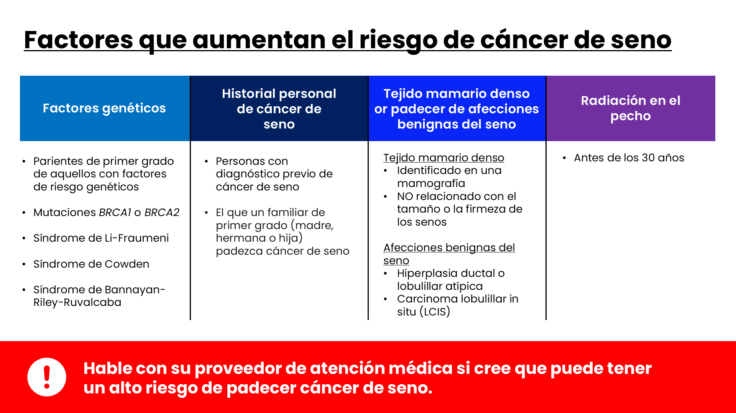
Notes:
Notas del orador
Es importante tener en cuenta que las mujeres con los factores de riesgo que se muestran aquí deben hablar con su médico.
Esto incluye a las mujeres que:
Tienen una mutación genética conocida BRCA1 or BRCA2 (según las pruebas genéticas a las que se hayan sometido).
Tienen síndrome de Li-Fraumeni, síndrome de Cowden o síndrome de Bannayan-Riley-Ruvalcaba, o familiares de primer grado con uno de estos síndromes.
Tienen un familiar de primer grado (padre, hermano, hermana o hijo) con una mutación genética BRCA1 o BRCA2 y no se han realizado pruebas genéticas.
Han tenido cáncer de seno antes.
Otro factor de riesgo es la densidad mamaria, que es una medida de la cantidad de tejido fibroso y glandular (también conocido como tejido fibroglandular) que hay en su seno, en comparación con el tejido graso. No está relacionado con el tamaño ni la firmeza de los senos.
Recibieron radioterapia en el pecho antes de los 30 años.

Slide 15
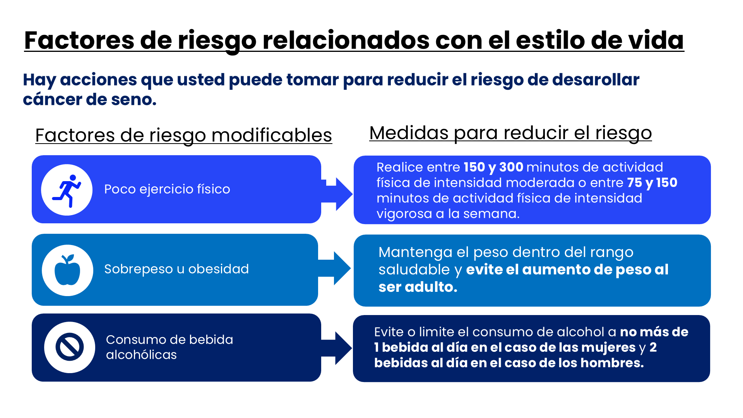
Notes:
Notas del orador
La forma de vida de las personas puede afectar su riesgo de padecer cáncer de seno. Los factores de riesgo del estilo de vida incluyen:
​
Actividad física: Cada vez hay más evidencia de que la actividad física regular reduce el riesgo de cáncer de seno, en especial en mujeres después de la menopausia. No está claro exactamente cómo la actividad física podría reducir el riesgo de cáncer de seno; no obstante, puede deberse a sus efectos sobre el peso corporal, la inflamación, las hormonas y el equilibrio energético. La American Cancer Society recomienda que los adultos realicen entre 150 y 300 minutos de actividad física de intensidad moderada por semana, o entre 75 y 150 minutos de actividad física de intensidad vigorosa, o una combinación equivalente; alcanzar o superar el límite superior de 300 minutos.
Peso corporal no saludable: Antes de la menopausia, los ovarios producen la mayor parte del estrógeno y el tejido graso produce una pequeña cantidad. Después de la menopausia (cuando los ovarios dejan de producir estrógeno), la mayor parte del estrógeno de una mujer proviene del tejido graso. Tener más tejido graso después de la menopausia puede aumentar los niveles de estrógeno y aumentar la probabilidad de desarrollar cáncer de seno. Además, las mujeres con sobrepeso tienden a tener niveles más elevados de insulina en sangre. Se ha relacionado los niveles elevados de insulina con el cáncer de seno. Aun así, la conexión entre el peso y el riesgo de cáncer de seno es compleja. Por ejemplo, el riesgo parece ser mayor en las mujeres que aumentaron de peso en la edad adulta, pero el riesgo antes de la menopausia es en realidad menor en las mujeres obesas.
​
Consumo de alcohol: Las mujeres que beben una bebida alcohólica al día tienen un pequeño aumento del riesgo (alrededor del 7% al 10%) en comparación con las que no beben, mientras que las mujeres que beben entre 2 y 3 bebidas al día tienen un riesgo aproximadamente un 20% mayor que las que no beben.
Si se hacen preguntas, una bebida alcohólica se define como:​
12 onzas de cerveza ​
5 onzas de vino​
1.5 onza o un “shot” de bebida destilada o licor de 80 grados (como ginebra, ron, vodka o whisky).

Slide 16
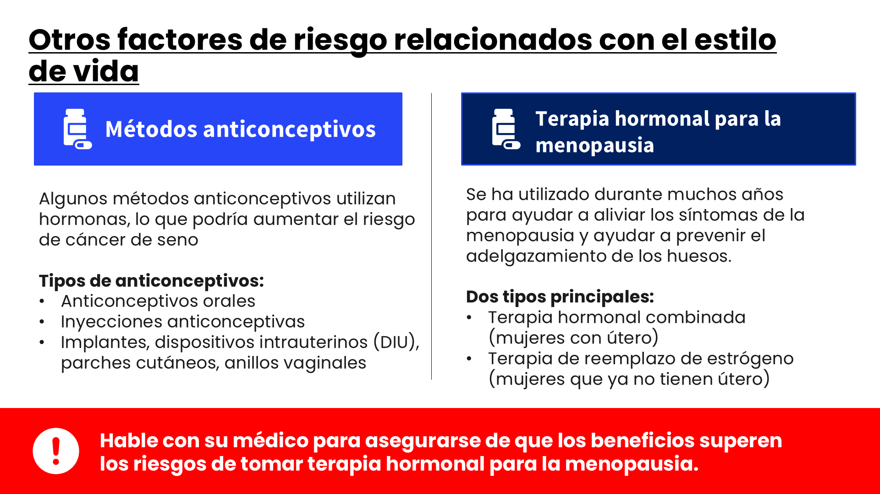
Notes:
Notas del orador
​
Uso de medicamentos
Algunos métodos anticonceptivos usan hormonas, lo que podría aumentar el riesgo de cáncer de seno. Pregúntele a su médico para obtener más información sobre los anticonceptivos orales, las inyecciones anticonceptivas y los implantes anticonceptivos como los DIU, los parches cutáneos o los anillos vaginales.
Hormonas que se administran para tratar los síntomas de la menopausia, incluyendo los sofocos y la sudoración. Los tratamientos pueden incluir pastillas, parches cutáneos, inyecciones o anillos vaginales. Diversos estudios a gran escala han analizado los posibles vínculos entre la terapia hormonal sistémica en mujeres menopáusicas y los diferentes tipos de cáncer. Hable con su médico para asegurarse de que los beneficios superen los riesgos de tomar terapia hormonal para la menopausia.

Slide 17
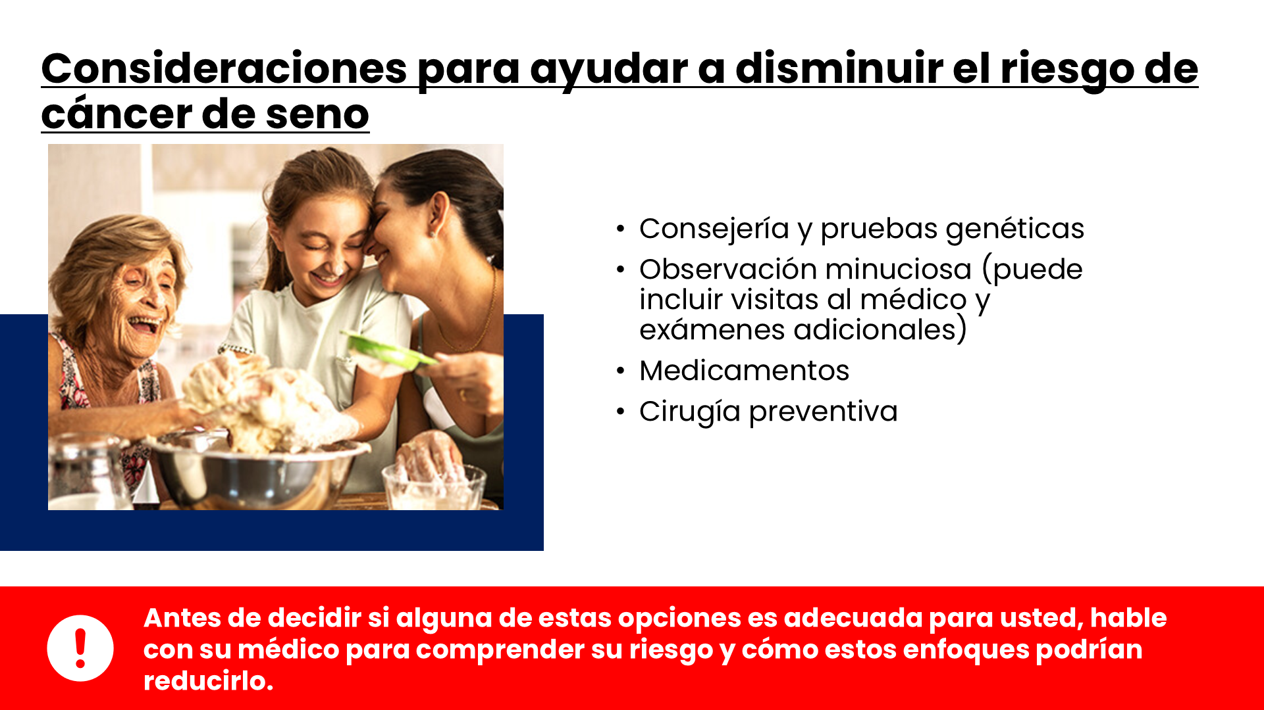
Notes:
Notas del orador
Antes de decidirse por algún enfoque, si es que alguno puede ser adecuado para ella, una mujer debe hablar con su médico para entender cuál es su riesgo y en qué medida cualquiera de estos métodos podría reducirlo. ​
​
​
Consejería y pruebas genéticas:​
Si existen motivos para pensar que podría haber heredado un cambio genético que aumenta su riesgo de cáncer de seno (como tener un amplio historial familiar de cáncer de seno o un familiar con una mutación genética conocida), es posible que desee hablar con su médico sobre consejería genética a fin de determinar si debe hacerse la prueba​.
​
Observación minuciosa:​
En el caso de las mujeres con mayor riesgo de cáncer de seno que no desean tomar medicamentos ni someterse a cirugía, algunos médicos podrían recomendar una observación minuciosa. Esto podría incluir visitas más frecuentes al médico para exámenes de seno y evaluación de riesgos, empezar la prueba de detección del cáncer de seno a una edad más temprana o posiblemente agregar otra prueba de detección, como una resonancia magnética de seno.​
Medicamentos para reducir el riesgo de cáncer de seno: ​
Se pueden utilizar medicamentos recetados para ayudar a reducir el riesgo de cáncer de seno en ciertas mujeres con mayor riesgo de padecer cáncer de seno.​
El tamoxifeno es un medicamento que bloquea algunos de los efectos del estrógeno en el tejido mamrio. Podría ser una opción incluso si no ha pasado por la menopausia.​
El raloxifeno también bloquea el efecto del estrógeno en el tejido mamario. Solo se utiliza en mujeres que han pasado por la menopausia. ​
Otros medicamentos, llamados inhibidores de la aromatasa, también podrían ser una opción para las mujeres que han pasado por la menopausia.​
​
Cirugía preventiva para mujeres con riesgo muy alto de cáncer de seno:​
En el caso de las pocas mujeres que tienen un riesgo muy alto de cáncer de seno, por ejemplo, las que tienen mutaciones genéticas BRCA1 o BRCA2, la cirugía profiláctica puede ser una opción. ​
Mastectomía bilateral preventiva (profiláctica): Extirpar ambas senos antes de que se diagnostique el cáncer reduce el riesgo de cáncer de seno en un 90% o más​.
Ooforectomía profiláctica (extirpación de ovarios): Los ovarios son la principal fuente de estrógeno en el cuerpo.​
Es importante recordar que no todas las mujeres con riesgo muy alto desarrollarán cáncer. ​

Slide 18
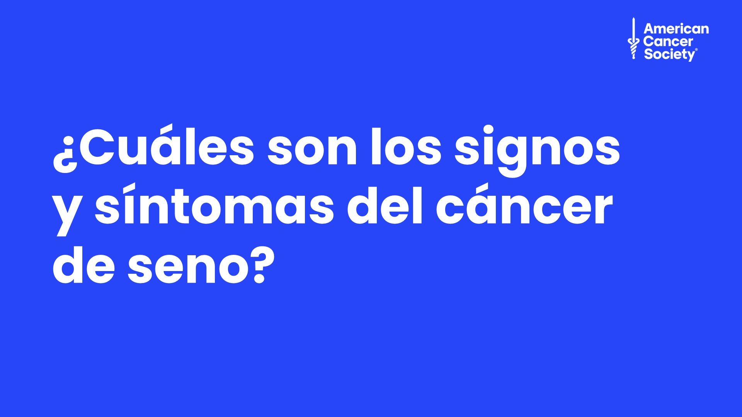
Notes:
Notas del orador
Ahora que sabemos qué puede poner a las personas en riesgo de padecer cáncer de seno, veamos qué signos y síntomas experimentan muchas de ellas.

Slide 19
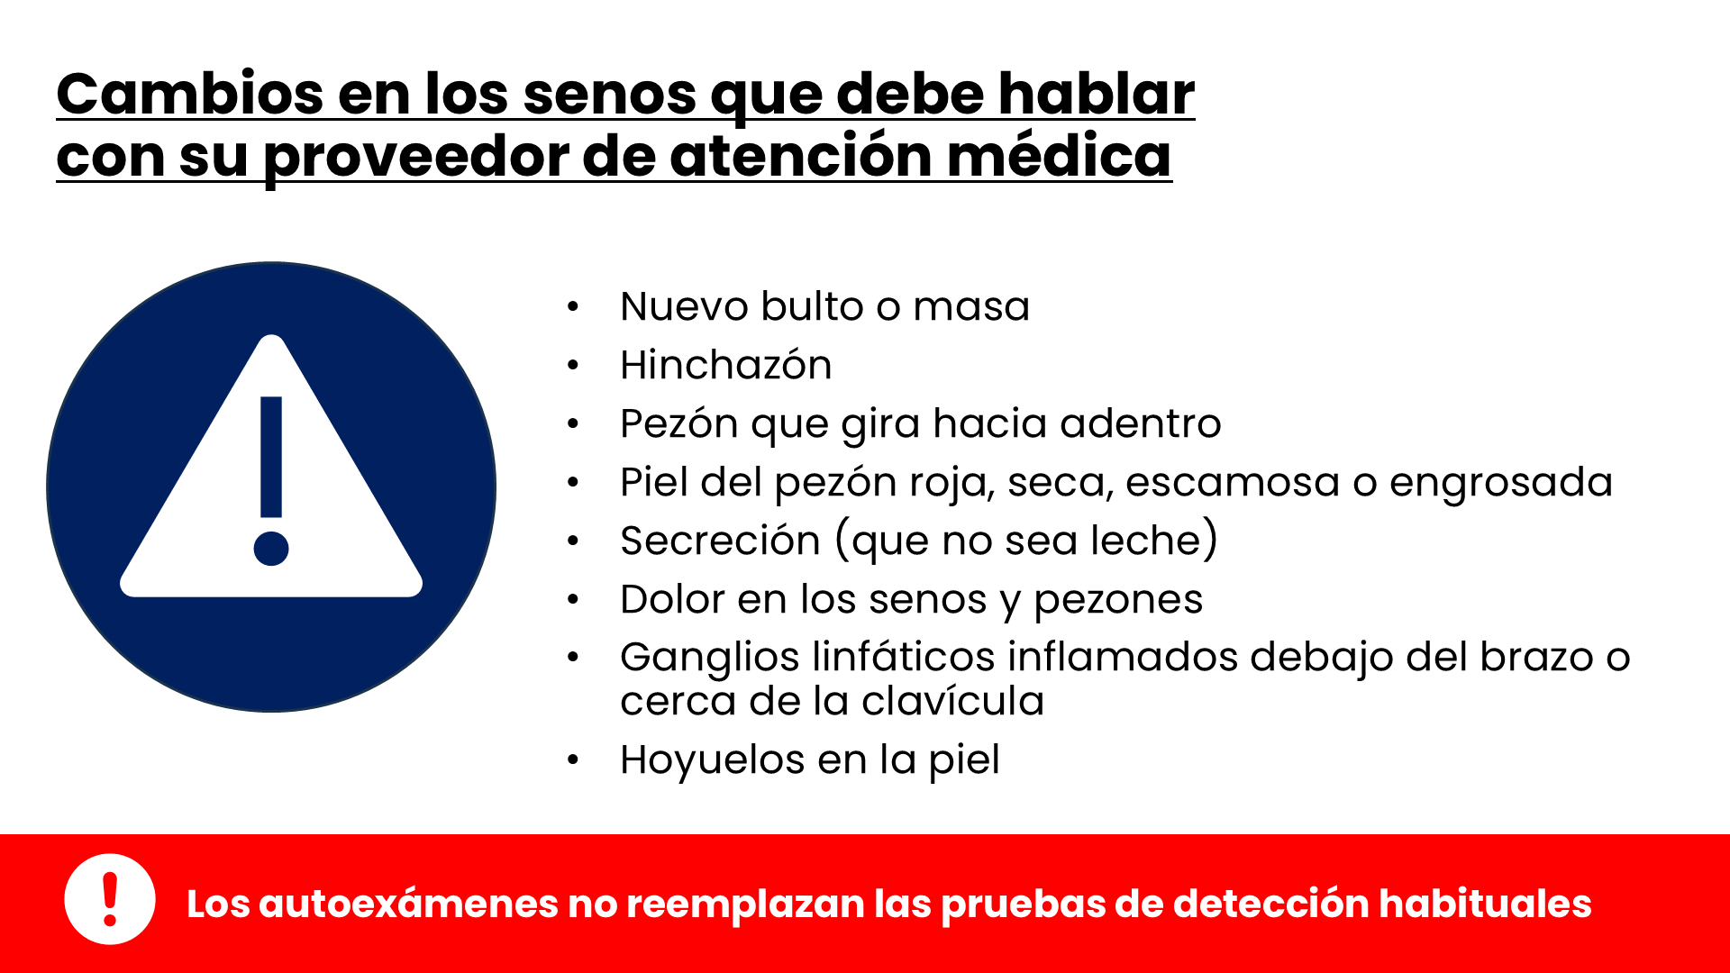
Notes:
Notas del orador
Si bien las pautas de las pruebas de detección no recomiendan el examen clínico regular de los senos ni el autoexamen de los senos, todas las mujeres deben familiarizarse con el aspecto y la sensación normales de sus senos e informar de inmediato cualquier cambio a un proveedor de atención médica.
Aquí se presentan algunos signos y síntomas que se deben buscar en un autoexamen.
Nuevo bulto o masa en el seno: Este es el síntoma más común de cáncer de seno. Los bultos pueden ser indoloros, sensibles, blandos, redondos y algunos incluso pueden ser dolorosos. La mayoría de los bultos en los senos no son cáncer, pero es importante que un profesional de la salud revise cualquier masa, bulto o cambio nuevo en los senos​.
​
Hinchazón: Incluso si no se siente ningún bulto​.
​
Hoyuelos en la piel: Los hoyuelos en la piel a veces pueden verse como una cáscara de naranja​.
​
Ganglios linfáticos inflamados: A veces, un cáncer de seno puede propagarse a los ganglios linfáticos debajo del brazo o alrededor de la clavícula y provocar un bulto o hinchazón ahí, incluso antes de que el tumor original en la seno sea lo suficientemente grande como para palparse.​
​
Recuerde que saber qué buscar no reemplaza la realización de mamografías periódicas y otras pruebas de detección. A continuación, analizaremos las pruebas de detección.

Slide 20
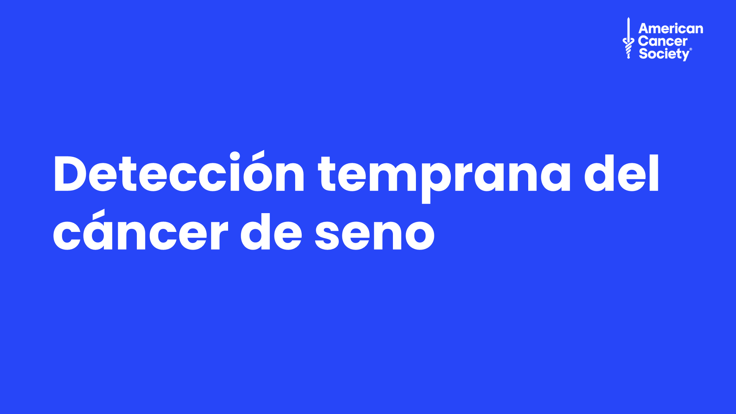
Notes:
Notas del orador
Las pruebas de detección pueden ayudar a detectar el cáncer de seno en su fase inicial, antes de que aparezca cualquier síntoma. Detectar el cáncer de seno de forma temprana brinda mayores posibilidades de éxito en el tratamiento.​
Veamos más de cerca las pautas de detección de la ACS.
​

Slide 21
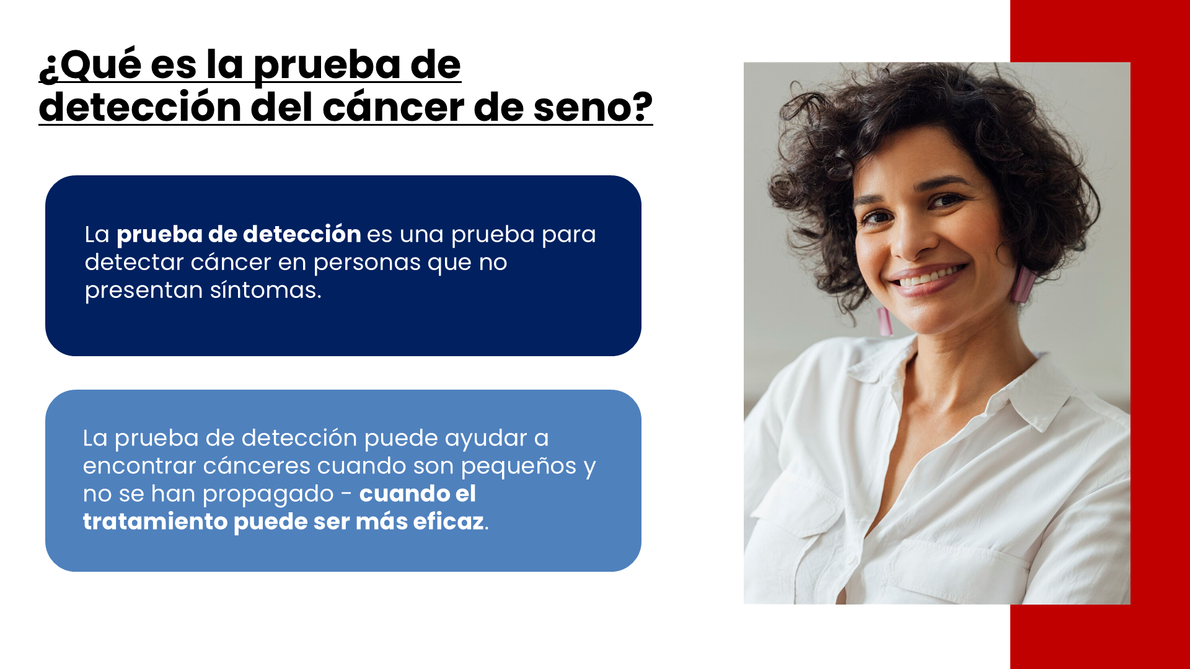
Notes:
Notas del orador
En general, la prueba de detección es una prueba para encontrar cáncer en personas que no presentan síntomas.
La prueba de detección puede ayudar a encontrar cánceres cuando son pequeños y no se han propagado - cuando el tratamiento puede ser más eficaz.

Slide 22
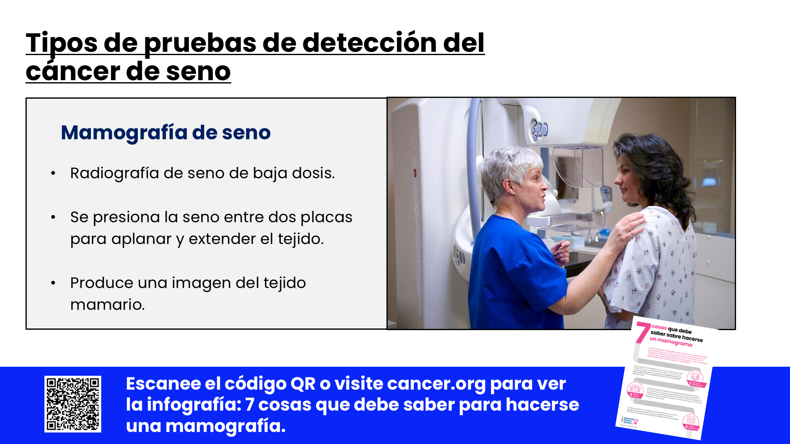
Notes:
Notas del orador:
La prueba de detección del cáncer de seno se realiza con mamografías​
Si bien las mamografías pueden resultar incómodas por un momento, es necesario apretar para obtener una mamografía buena y “legible”. La compresión solo debe durar unos segundos cada vez. El procedimiento completo de una mamografía de detección dura unos 20 minutos. Este procedimiento produce una imagen del tejido mamario, ya sea en una hoja grande de película o como una imagen de computadora digital que es leída o interpretada por un radiólogo (un médico capacitado para interpretar imágenes de rayos X, ecografías, resonancias magnéticas y pruebas relacionadas).​

Slide 23
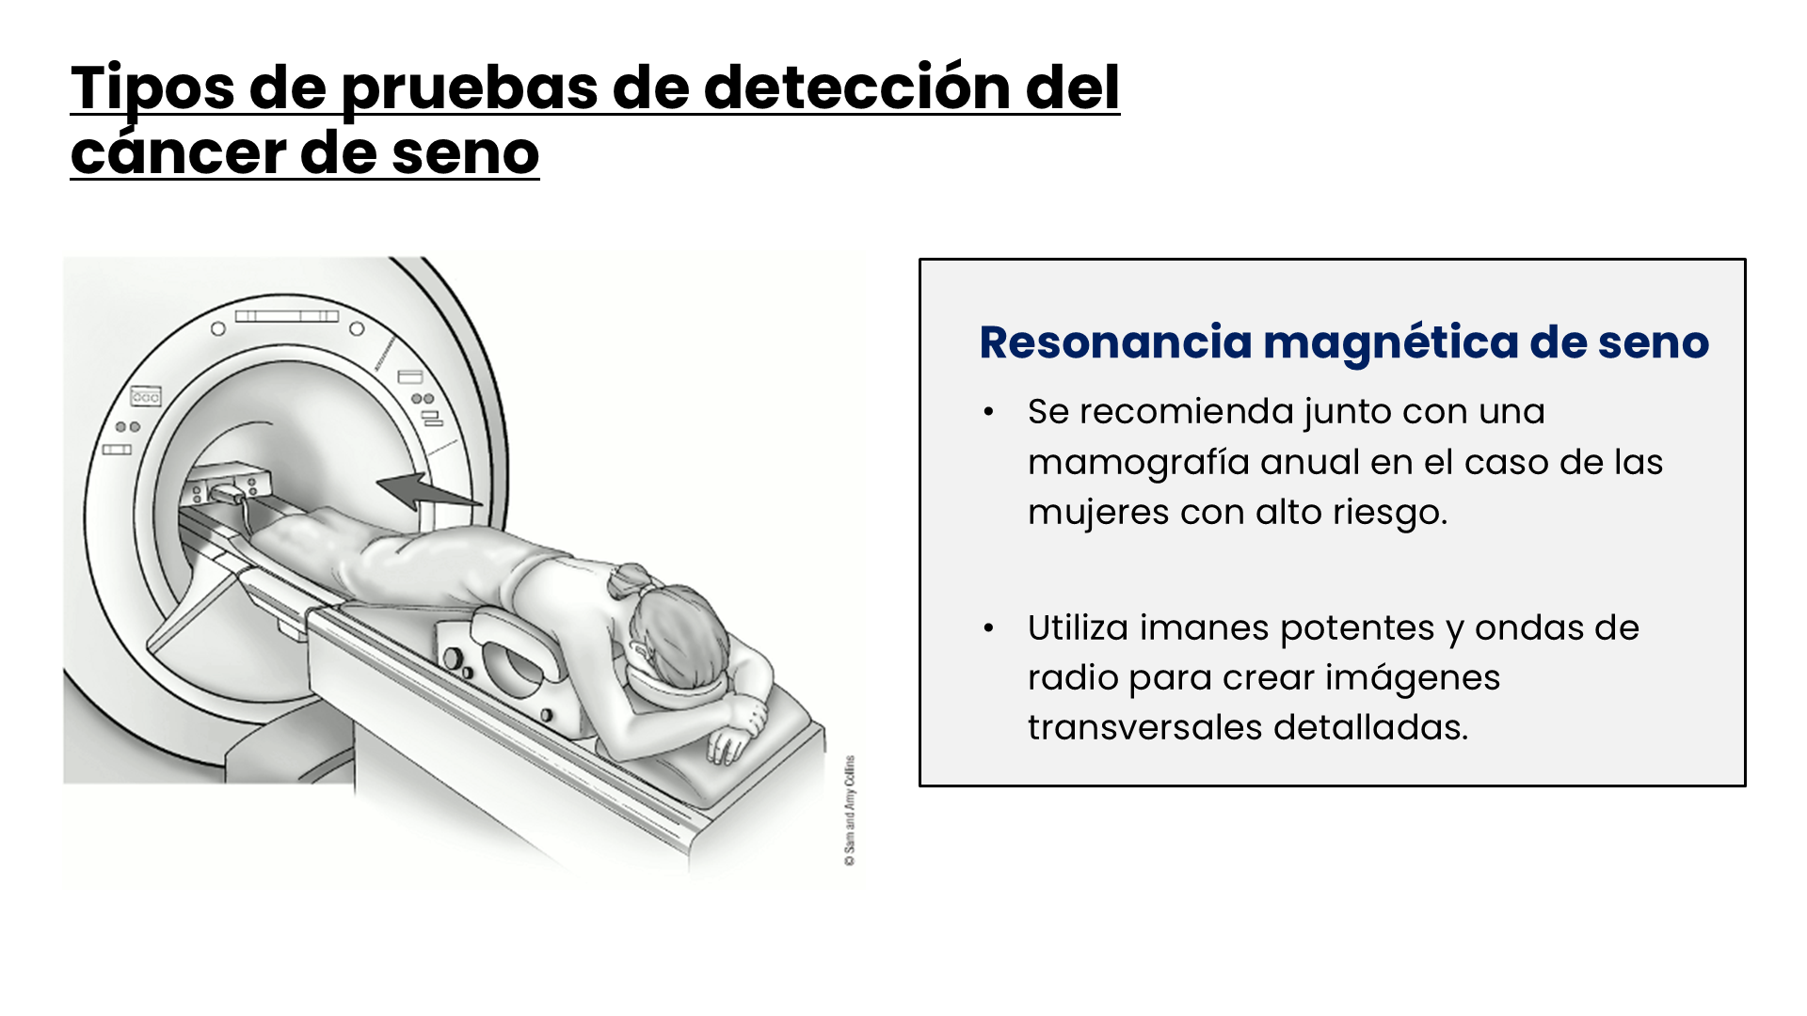
Notes:
Notas del orador:
En algunos casos se puede utilizar la resonancia magnética de seno.
En general, no se recomienda la resonancia magnética como herramienta de detección por sí sola porque, si bien es una prueba sensible, puede pasar por alto algunos cánceres que las mamografías detectarían. ​
La resonancia magnética es más cara que la mamografía. Consulte con su proveedor de seguros antes de hacerse una resonancia magnética. La mayoría de las compañías de seguros principales probablemente pagarán estas pruebas de detección si se puede demostrar que una mujer tiene un alto riesgo (hablaremos en un momento sobre qué mujeres se consideran de alto riesgo de cáncer de seno).

Slide 24
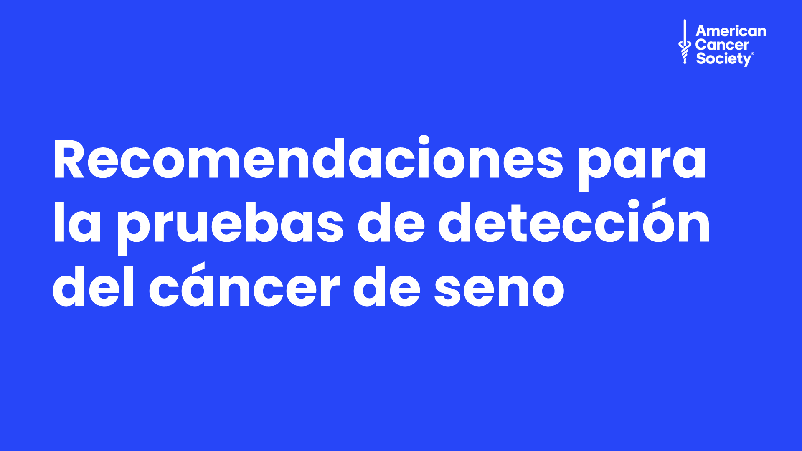
Notes:
Notas del orador:
Analicemos las recomendaciones para las pruebas de detección del cáncer de seno de la American Cancer Society.

Slide 25
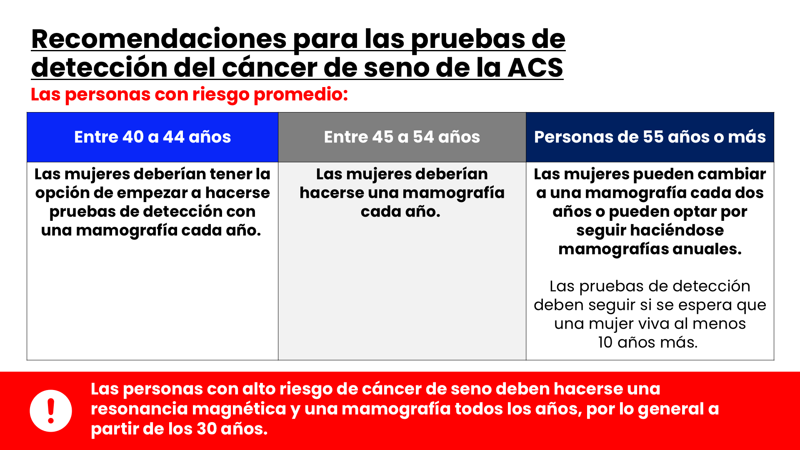
Notes:
Notas del orador
En el caso de una persona con riesgo promedio, la ACS recomienda lo siguiente:
Las mujeres entre 40 y 44 años tienen la opción de empezar la detección con una mamografía cada año.
Las mujeres de 45 a 54 años deberían hacerse mamografías cada año.
Las mujeres de 55 años o más pueden cambiar a una mamografía cada dos años o pueden elegir seguir con las mamografías anuales. Las pruebas de detección deben seguir mientras la mujer goce de buena salud y se espere que viva al menos 10 años más.
Todas las mujeres deben comprender qué esperar al hacerse una mamografía para la detección del cáncer de seno: lo que la prueba puede y no puede hacer.
No se recomiendan los exámenes clínicos de seno para la detección del cáncer de seno en mujeres con riesgo promedio a ninguna edad. Hay muy poca evidencia de que estas pruebas ayuden a detectar el cáncer de seno en su fase inicial si las mujeres también se hacen mamografías de detección.
La mayoría de las veces, cuando se detecta cáncer de seno debido a síntomas (como un bulto), la mujer descubre el síntoma durante actividades habituales, como bañarse o vestirse. Las mujeres deben estar familiarizadas con el aspecto y la sensación normales de sus senos y deben informar de inmediato cualquier cambio a un proveedor de atención médica.
Las mujeres con alto riesgo de cáncer de seno basado en ciertos factores deben hacerse una resonancia magnética y una mamografía todos los años, por lo general a partir de los 30 años. Esto incluye a las mujeres que:​
Tienen un riesgo de padecer cáncer de seno a lo largo de su vida de entre el 20% y el 25% o más, según las herramientas de evaluación de riesgos;​
Tienen una mutación genética conocida BRCA1 o BRCA2;​
Tienen un familiar de primer grado (padre, hermano o hijo) con una mutación genética BRCA1 o BRCA2 y no se han realizado pruebas genéticas​;
Recibieron radioterapia en el pecho antes de los 30 años;
Tienen síndrome de Li-Fraumeni, síndrome de Cowden o síndrome de Bannayan-Riley-Ruvalcaba, o tienen familiares de primer grado con uno de estos síndromes.
FUENTE: https://www.cancer.org/es/cancer/tipos/cancer-de-seno/pruebas-de-deteccion-y-deteccion-temprana-del-cancer-de-seno/guias-de-la-sociedad-americana-contra-el-cancer-para-la-deteccion-temprana-del-cancer-de-seno.html

Slide 26

Notes:
Notas del orador:

Slide 27
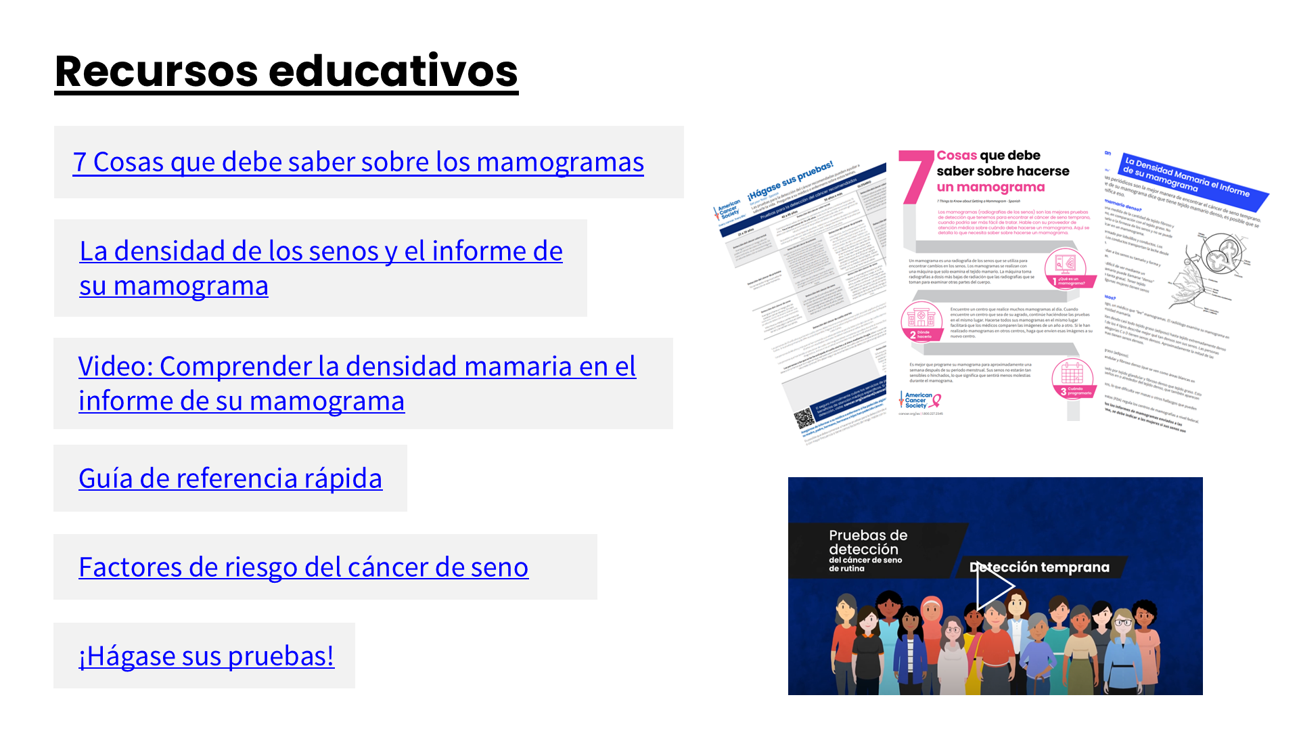
7 Cosas que debe saber sobre los mamogramas
La densidad de los senos y el informe de
su mamograma
Video: Comprender la densidad mamaria en el informe de su mamograma
Guía de referencia rápida
Factores de riesgo del cáncer de seno
¡Hágase sus pruebas!

Slide 28
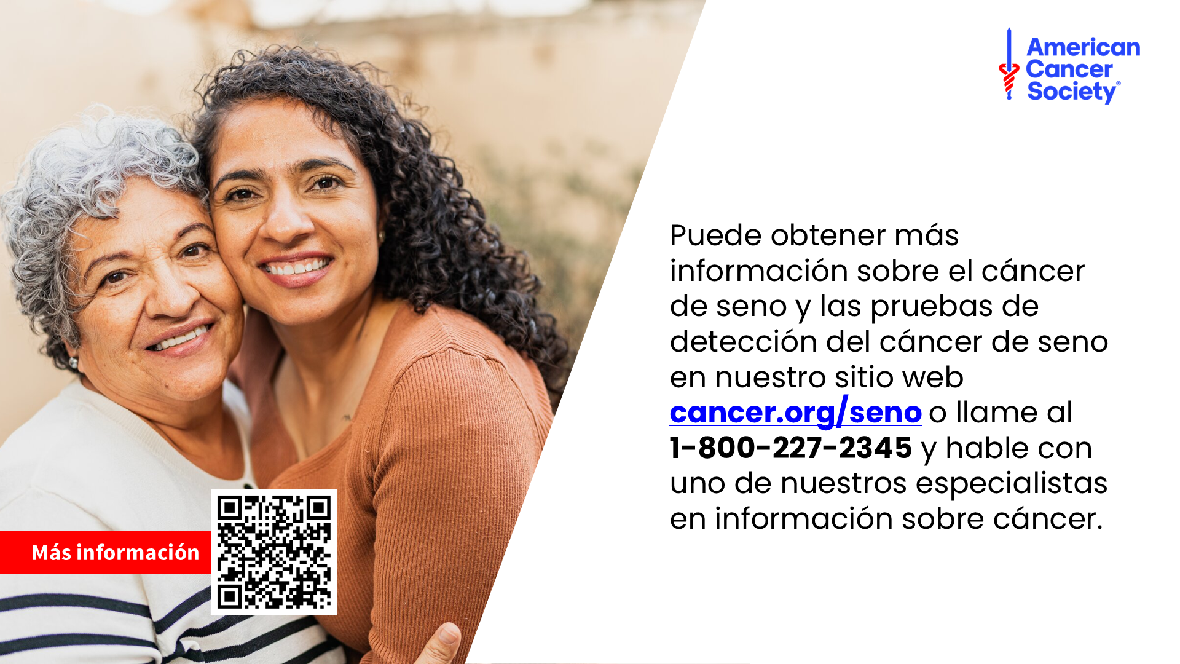
Notes:
Notas del orador:
Gracias por su tiempo y por su atención.

Slide 29


